Slide 1

2026-jılı Málimleme resurs оrayına jańadan kelgen ádebiyatlar
ayınan baslap
Aprel Nókis 2026

Slide 2
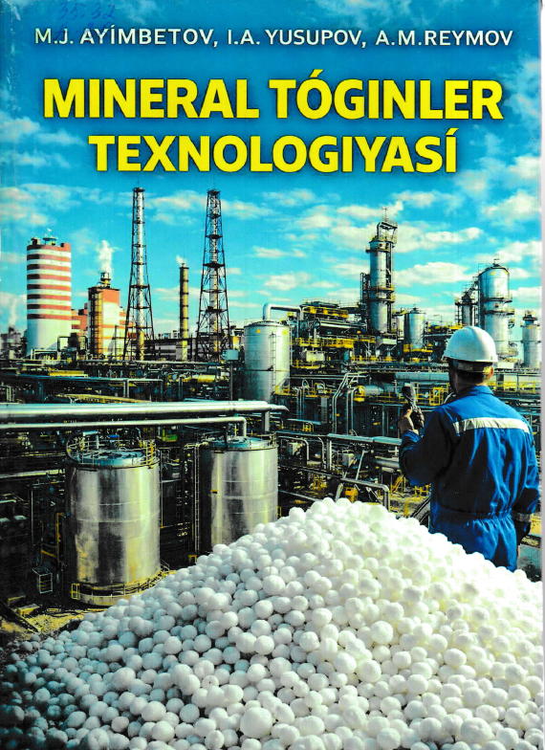
35.32
A 36
Ayimbetov M. J.
Mineral tóginler texnologiyası [Матн] : Sabaqlıq / M. J. Ayimbetov, I. A. Yusupov, A. M. Reymov ; Berdaq atındaǵı Qaraqalpaq mámleketlik universiteti. - Tashkent : Metodist nashriyoti, 2026. - 292 bet : Shartli bosma tabog`i 19. ; 60x90. - 100 nusxa. - ISBN 978-9910-12-164-7 : 132848 som.
MRO daǵı sanı 50
Usı sabaqlıqta azotlı, fosforlı hám kaliyli tóginlerdi sanaatlıq kólemde islep shıǵarıw texnologiyaları, olardıń shiyki zatları, óndiris processleriniń texnologiyalıq tiykarları tolıq kórsetilgen

Slide 3
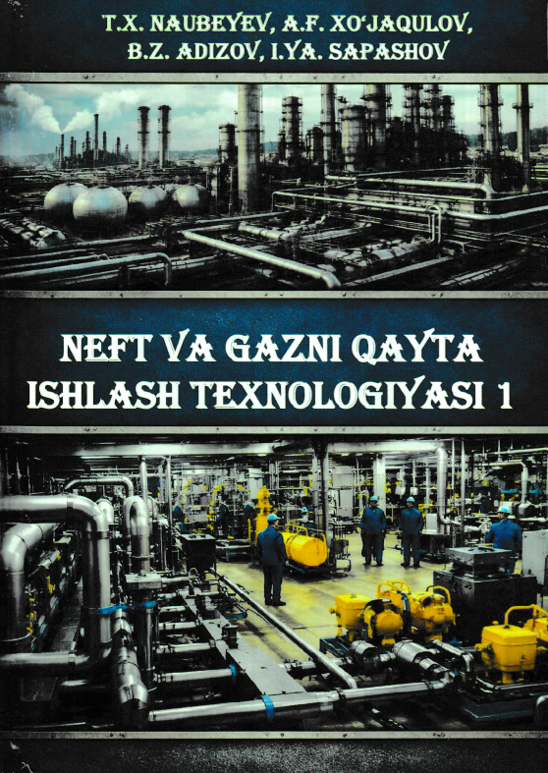
35.514
N 28
Neft va gazni qayta ishlash texnologiyasi 1. [Матн] : Darslik / T. X. Naybeyev [va boshq.]; Berdaq atındaǵı Qaraqalpaq mámleketlik universiteti. - Toshkent : Metodist nashriyoti, 2026. - 348 bet : Shartli bosma tabog`i 22. ; 60x90. - 100 nusxa. - ISBN 978-9910-12-162-3 : 138320 som. MRO daǵı sanı 50
Ushbu darslik zamonaviy qayta ishlash texnologiyalari asosida ishlab chiqilgan bo`lib, unda neftni qayta ishlash jarayonlari, shu jumladan, benzin, dizel yoqilg`isi va reaktiv dvigatellar ushun mahsulotlar olish usullari keng yoritilgan

Slide 4
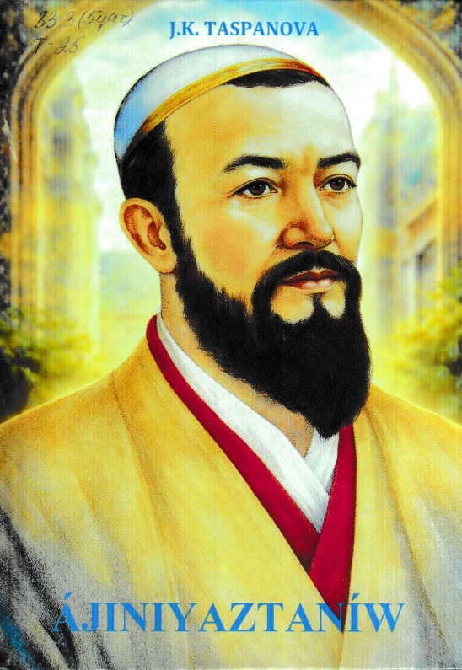
83.3(5 qar)
T 25
Taspanova J. K.
Ajiniyaztanıw [Матн] : Oqıw qollanba / J. K. Taspanova, мухаррир F. B. Xolsaidov ; Berdaq atındaǵı Qaraqalpaq mámleketlik universiteti. - Tashkent : Metodist nashriyoti, 2026. - 124 bet : Shartli bosma tabog`i 8. ; 60x90. - 100 nusxa. - ISBN 978-9910-12-168-5 : 71820 som
Oqıw qollanbada Ajiniyaz Qosıbay ulınıń ómiri hám dóretiwshiligin úyreniw máselesi, shayır haqqında ádebiyatshı alımlar tárepinen jańa pikirlerdiń payda bolıwı, úzliksiz bilimlendiriwde shayr dóretiwshiliginiń úyreniliw jaǵdayı, Ajiniyaz dóretiwshiliginde folklorlıq dástúrler, suwfiylıq ádebiyatı dástúrleri, lirikalıq shıǵarmalar mazmunı,Bozataw poemasınıń janrlıq ózgesheligi, didaktikalıq máseleleri ashıp berilgen

Slide 5
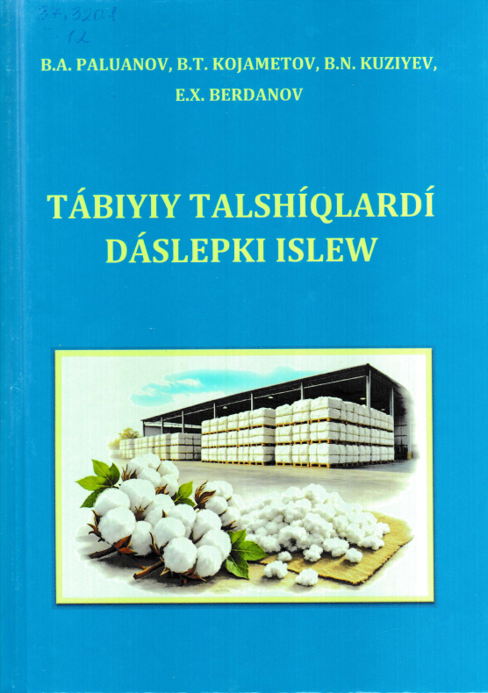
37.320.1
T 12
Tábiyiy talshıqlardı dáslepki islew [Матн] : Sabaqlıq / B. A. Paluanov [va boshq.]; Berdaq atındaǵı Qaraqalpaq mámleketlik universiteti. - Tashkent : Metodist nashriyoti, 2026. - 228 bet : Shartli bosma tabog`i 15. ; 60x90. - 100 nusxa. - ISBN 978-9910-12-169-2 : 106400 som. MRO daǵı sanı 50
Sabaqlıq paxta ǵawashası, onan alınatuǵın ónimler, paxtanı qabıllaw hám saqlaw,paxta tayarlaw punktleri hám paxta tazalaw kárxanalarındaǵı texnologiyalıq processler haqqında maglıwmatlar hám talshıqlı ónimlerdi tayarlaw hám olardıń sapasın qadaǵalaw máselesi haqqındaǵı maǵlıwmatlardı óz ishine aladı.

Slide 6
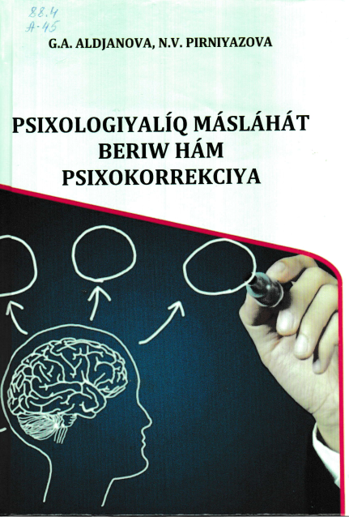
88.4
A 45
Aldjanova G. A.
Psixologiyalıq másláhát beriw hám psixokorrekciya [Матн] : Sabaqlıq / G. A. Aldjanova, N. V. Pirniyazova ; Berdaq atındaǵı Qaraqalpaq mámleketlik universiteti. - Tashkent : Metodist nashriyoti, 2025. - 342 bet : Shartli bosma tabog`i 10. ; 60x90. - 100 nusxa. - ISBN 978-9910-12-041-1 : 173751,20 som.
MRO daǵı sanı 50
Sabaqlıqta ámeliy psixologtıń xizmet túri sıpatında psixologiyalıq konsultaciya hám korrekciyaniń teoriyalıq tiykarları hám ózine tánligi ashıp beriledi

Slide 7
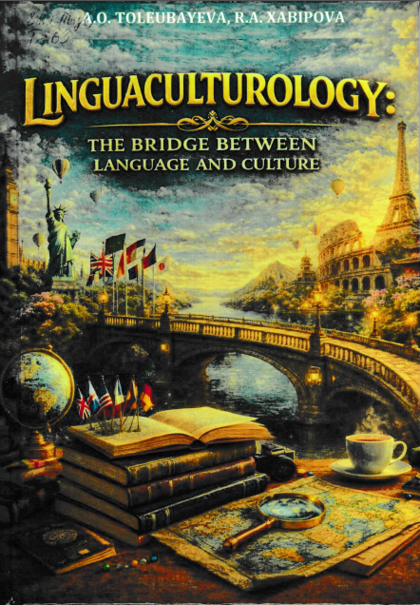
81.2(ingl)
T 63
Toleubayeva A. O.
Linguaculturology: The bridge between language and culture [Матн] : Manual / A. O Toleubayeva, R. A. Xabipova ; Berdakh Karakalpak State University. - Tashkent : Metodist nashriyoti, 2026. - 188 p : Shartli bosma tabog`i 12. ; 60x90. - 100 nusxa. - ISBN 978-9910-12-163-0 : 86925 som
MRO daǵı sanı 50
The Bridge Between Language and culture examines the connection between language and culture and how they shape each other

Slide 8
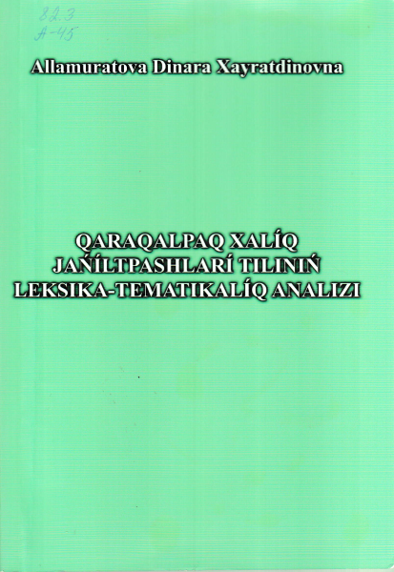
82.3
A 45
Allamuratova D. X.
Qaraqalpaq xalıq jańıltpashları tiliniń leksika- tematikalıq analizi [Матн] : Monografiya / D. X. Allamuratova, мухаррир M. Otarbaeva . - Nókis : Nur turan print, 2026. - 164 bet : Kólemi 10,25 b.t. ; 60x84 1/16. - 100 dana. - ISBN 978-9910-585-74-6 : sawǵa MRO daǵı sanı 3
Monografiyadan til bilimi menen qızıgıwshılar, tilshi hám folklortanıwshı ilimpazlar, oqıtıwshılar, baqsha tárbiyashıları, joqarı oqıw orınları qaraqalpaq tili hám ádebiyatı qánigeliginiń studentleri, magistrantları, doktorantları paydalanıwına boladı

Slide 9
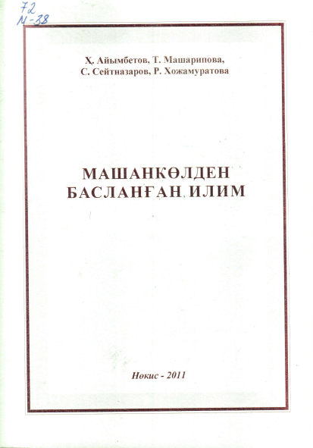
72
М 38
Машанкөлден басланған илим [Матн] / Х. Айымбетов [va boshq.]. - Нөкис , 2011. - 76 бет саўға. MRO daǵı sanı 1
Қарақалпақстанға мийнети сиңген илим ғайраткери, биология илимлериниң докторы, профессор Рахман Тлеуов - 80 жаста

Slide 10
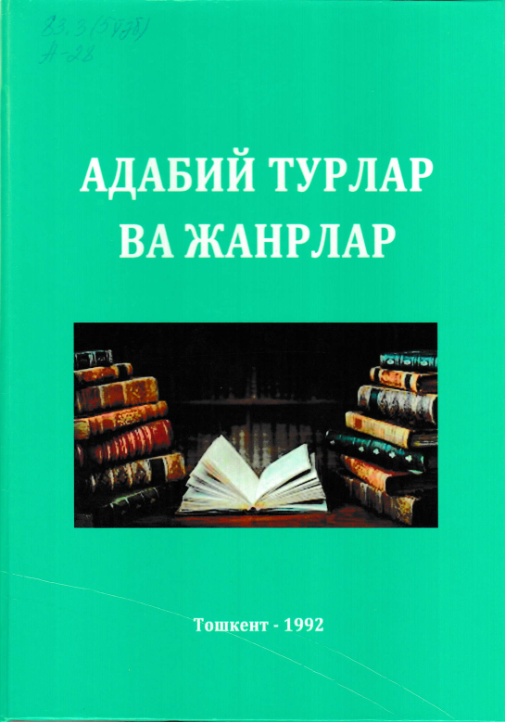
83.3(5Ў)
А 28
Адабий турлар ва жанрлар уч жилдлик 2- жилд [Матн] : Тарихи ва назарияси / мухаррир М. Содиқова, Ю. Парпиева . - Tошкент : Фан, 1992. - 247 бет : Шартли босма т.15.5 ; 60х90 1/16. - 1250 нусха. - ISBN 5-648-01256-X : совға.
MRO daǵı sanı 1
Ушбу асрда кўп асрлик ,узоқ тарихга эга бўлган ўзбек лирикасининг учта мухим масаласи тадқиқ этилган.

Slide 11
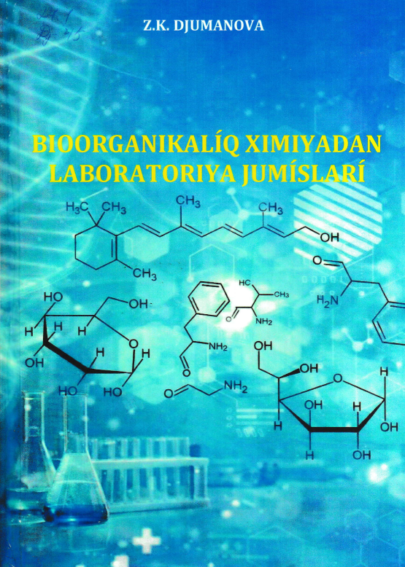
24.1
Dj 45
Djumanova Z. K.
Bioorganikalıq ximiyadan jaboratoriya jumısları [Матн] : Oqıw qollanba / Z. K. Djumanova, мухаррир S. P. Qutlimuratov ; Berdaq atındaǵı Qaraqalpaq mámleketlik universiteti. - Tashkent : Metodist nashriyoti, 2025. - 116 bet : Shartli bosma tabog`i 8 ; 60x90. - 100 nusqa. - ISBN 978-9910-12-037-4 : 210000 som.
MRO daǵı sanı 50
Bul oqıw qollanba bioorganikalıq ximiya kursı boyınsha laboratoriyalıq jumıslar haqqında jazılǵan bolıp, studentler nuklein kislotalar,beloklar, uglevodlar,lipidler hám fermentler menen ótkeriletuǵın tájiriybeler hám olardıń jazılmaları menen tanıstıradı

Slide 12
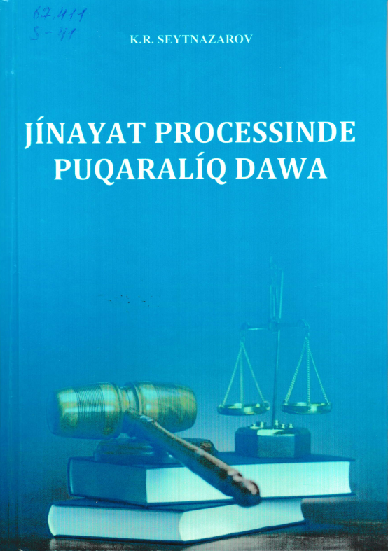
67.411
S 41
Seytnazarov K. R.
Jinayat processinde puqaralıq dawa [Матн] : Oqıw qollanba / K. R. Seytnazarov, мухаррир F. B. Xolsaidov ; Berdaq atındaǵı Qaraqalpaq mámleketlik universiteti. - Tashkent : Metodist nashriyoti, 2025. - 76 bet : Shartli bosma tabog`i 5 ; 60x90. - 100 nusqa. - ISBN 978-9910-12-038-1 : 200000 som. MRO daǵı sanı 50
Oqıw qollanba ámeldegi nizamshılıq hám arnawlı ádebiyatlardı talqilaw tiykarında jinayat procesinde puqaraliq dawa túsinigi hám predmeti, puqaraliq dawani támiyinlew hám jinayat nátiyjesinde jetkerilgen múlkiy ziyandi qaplawdiń processual tártibi haqqında jazilǵan

Slide 13
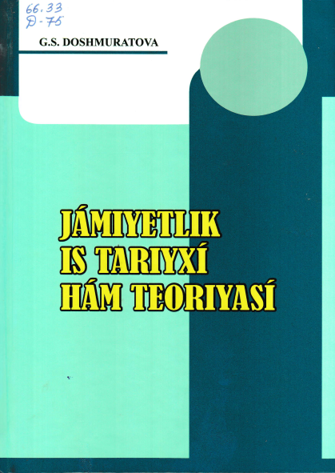
66.33
D-75
Doshmuratova G. S.
Jámiyetlik is tarixı hám teoriyası [Матн] : sabaqlıq / G. S. Doshmuratova; Ózbekistan Respublikası joqarı bilimlendiriw, ilim hám innovaciyalar ministirligi Berdaq atındaǵı Qaraqalpaq mámleketlik universiteti. - Nókis : Bilim, 2025. - 204 bet : sh.b.t.11,86 ; 60x84. - 50 dana. - ISBN 978-9910-244-30-8 : 196272,01 som. MRO daǵı sanı 50
Sabaqlıq jámiyetlik is qánigeligi boyınsha bilim alıp atırgan studentler ham lámiyetlik istin teoriyası ham ámeliyatı menen qızıgıwshılargaarnalgan.

Slide 14
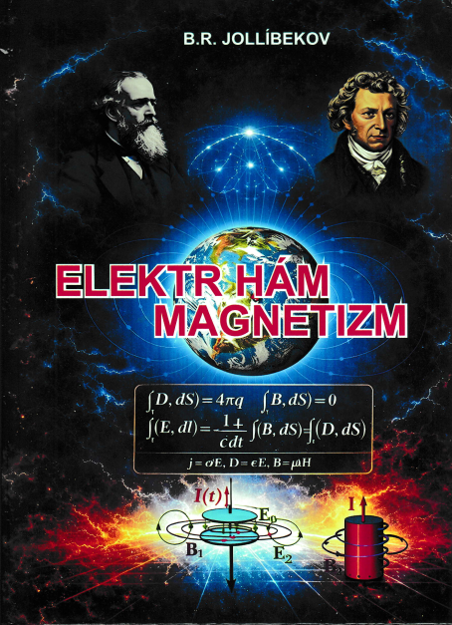
22.33
J-74
Jollıbekov B. R.
Elektr hám magnetizm [Матн] : sabaqlıq / B. R. Jollıbekov; O`zbekistan Respublikasi` joqari` ha`m orta arnawli` bilimlendiriw ministrligi Berdaq atindag’i` Qaraqalpaq ma’mleketlik universiteti. - Nókis : Bilim, 2025. - 320 bet : sh.b.t.18,6 ; 60x84. - 50 dana. - ISBN 978-9910-244-22-3 : 269880.01 som. MRO daǵı sanı 50
Elektr hám magnetizm sabaqlıgı mámleketlik bilim standartı talapları,úlgili oqıw baǵdarlaması hám bakalavr fizikabagdarları studentleri ushın oqıw baǵdarlaması tiykarında islengen.

Slide 15
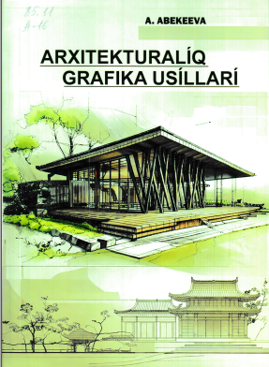
85.11
A-16
Abekeeva A.
Arxitekturalıq grafika usılları [Матн] : oqıw qollanba / A. Abekeeva; O`zbekstan Respublikasi Joqari Bilimlendiriw, Ilim ham innovaciyalar ministrligi Berdaq atındagı qaraqalpaq mámleketlik universiteti. Mırza Uluǵbek atındaǵı . - Nókis : Bilim, 2025. - 216bet : Shártli b.t.12.56 ; 60x84. - 50. - ISBN 978-9910-244-37-7 : 217984,01 som. MRO daǵı sanı 50

Slide 16

81.2(ingl)
K-18
Kalmuratova I. M.
Developing intercultural competence [Матн] : Manual / I. M Kalmuratova; Ministry of higher education science and innovations of the republic of uzbekistan Karakalpak state university named after Berdakh. - Tashkent : Metodist nashriyoti, 2026. - 100 б : 16,25 ; 60x90. - 100 nusxa. - ISBN 978-9910-12-170-8 : 67260 som. MRO daǵı sanı 50
This manual on debeloping intercuitural competence is designet for third- year students and aims to foster a deeper understanding of the interconnection between language culture and communication

Slide 17

74.58
A-21
Abullaev T.
Tárbiya [Матн] : Oqıw qollanba / Torǵaybek Abullaev, A. Alliyarov ; Ózbekstan Respublikası joqarı bilim, ilim hám innovaciyalar ministirligi (Berdaq atındaǵı Qaraqalpaq mámleketlik universiteti). - Nókis : Bilim, 2025. - 216 bet : Shartli bosma taboǵi: 12,56 ; 60x84 1/16. - 50 nusxa. - ISBN 978-9910-244-33-9 : 199186.01 som. MRO daǵı sanı 50
Oqıw qollanba búgingi kúndegi aktual mashqalalardı hám tárbiya proceslerin óz ishine alǵan.

Slide 18
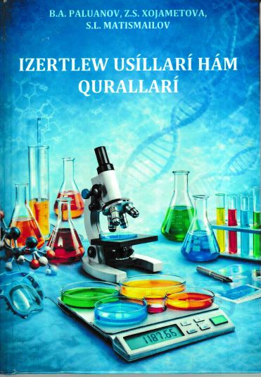
37.23
P-17
Paluanov B. A.
Izertlew usılları hám quralları [Матн] : Sabaqlıq / B. A. Paluanov, Z. Xojametova, S. L. Matismailov; мухаррир F. B. Xolsaidov ; Ózbekstan Respublikası joqarı bilimlendiriw, ilim hám innovaciyalar ministrligi (Berdaq atındaǵı Qaraqalpaq Mámleketlik universiteti). - Nókis : Metodist nashriyoti, 2026. - 176 bet : Shártli baspa tabaǵı: 11 ; 60x90. - 100 nusqa. - ISBN 978-9910-12-165-4 : 98610 som. MRO daǵı sanı 50
Sabaqlıqta tájriybeni rejelestiriw, ótkeriw usılları, úyrenip sh;ǵ;w ashıp berilgen.

Slide 19
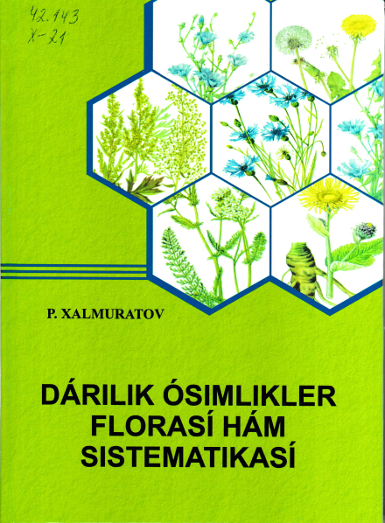
42.143
X 21
Xalmuratov P.
Dárilik ósimlikler florasıhám sistematikası [Матн] : cabaqlıq / P. Xalmuratov; Ózbekstan Respublikası Joqarı Bilimlendiriw ilim hám innovaciyalar ministrligi Berdaq atındaǵı Qaraqalpaq mámleketlik universiteti. - Nókis : Bilim, 2025. - 360 bet : sh.b.t.20 93 ; 60x84. - 50 dana. - ISBN 978-9970-244-41-4 : 315746 som. MRO daǵı sanı 50
Dárilik ósimlikler florası sistematikası boyınsha keyingi jıllardagı janalıqlar keltirilgen.

Slide 20
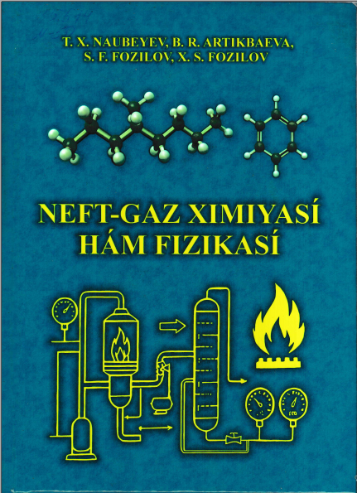
35.514
N-50
Naubeyev T.X.
Neft-gaz ximiyası hám fizikası [Матн] : sabaqlıq / Temirbek Xasetullayevish Naubeyev, B. R. Artikbaeva [va boshq.];
Ózbekiston Respublikasi joqari bilimlemlendiriw ilim hám innovaciyalar ministirligi (Berdaq atındaǵı Qaraqalpaq mámleketlik universiteti). - Nókis : Bilim, 2025. - 324 bet : sh.b.t.18,84 ; 60x84. - 50 dana. - ISBN 978-9910-244-39-1 :289520 som. MRO daǵı sanı 50
Usı sabaqlıq oqıw úlgi baǵdarlamı tiykarında dúzilgen bolıp, ózbekstanda ntft hám gazdi qaita islew texnologiyasının paida bolıwı hám rawajlanıwı

Slide 21
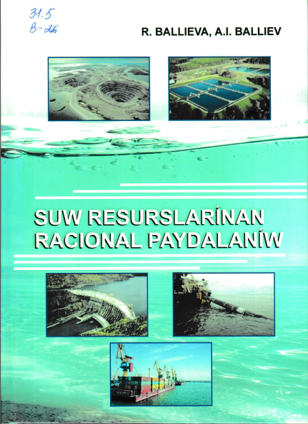
31.5
B 26
Ballieba R.
Suw resurslarınan racional paydalanıw [Матн] : oqıw qollanba / R. Ballieba, A. I. Balliev ; Ózbekiston Respublikasi joqari bilimlemlendiriw ilim hám innovaciyalar ministirligi Berdaq atındaǵı Qaraqalpaq mámleketlik universiteti. - Nókis : Bilim, 2025. - 192 bet : sh. b.t.11,16 ; 60x84. - 50 dana. - ISBN 978-9910-244-26-1 : 199186 som. MRO daǵı sanı 50
Oqıw qollanbada suw resurları hám olardan racional paydalanıw, olardı qorǵaw tariyxiy- geofrafiyalıq kózqarastan analizlengen.

Slide 22
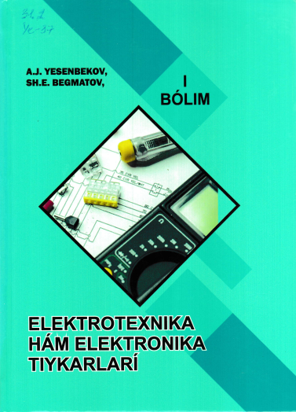
31.2
Ye 37
Yesenbekob A. J.
Elektrotexnika hám elektronika tikarları 1 bólim [Матн] : sabaqlıq / A. J. Yesenbekob, SH. E. Begmatov ; Ózbekiston Respublikasi joqari bilimlemlendiriw ilim hám innovaciyalar ministirligi Berdaq atındaǵı Qaraqalpaq mámleketlik universiteti. - Nókis : Bilim, 2025. -. - 50 dana. - ISBN 978-9910-244-40-7 : 232680,01 som. MRO daǵı sanı 50
Sabaqlıqta birlemshi energiya resursları hám rezervleri, bul resurlardan elektr energiyanı islep shıgarıw stanciyaları túrleri hám kórsetkishleri bar.

Slide 23
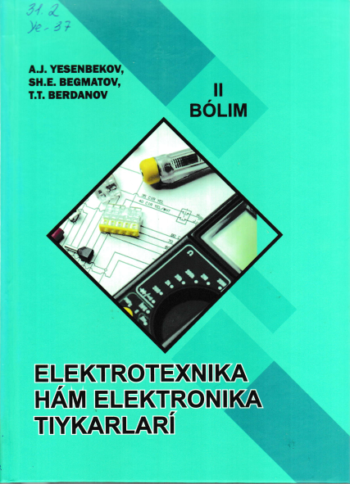
31.2
Ye 37
Yesenbekov A. J.
Elektrotexnika hám elekthjnika tiykarları 2 bólim [Матн] : sabaqlıq / A. J. Yesenbekov, SH. E. Begmatov, T. T. Berdanov ; Ózbekiston Respublikasi joqari bilimlemlendiriw ilim hám innovaciyalar ministirligi Berdaq atındaǵı Qaraqalpaq mámleketlik universiteti. - Nókis : Bilim, 2025. -. - 50 dana. - ISBN 978-9910-244-29-2 : 239982,01 som. MRO daǵı sanı 50
Sabaqlıq elektrotexnika ham elektronika tiykarları páninińoqıw bagdarlaması tiykarında dúzilgen bolıp1 ham 2 kitaplardan ibarat.

Slide 24
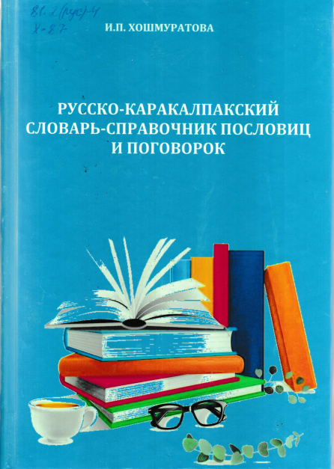
81.2(Рус)-4
Х 87
Хошмуратова И. П.
Русско-Каракалпакский словарь- справочник пословиц и поговорок [Матн] : Учебное пособие / И. П. Хошмуратова; Berdaq atındaǵı Qaraqalpaq mámleketlik universiteti. - Ташкент : Metodist nashriyoti, 2026. - 244 стр : Shatli bosma tabog`i 16 ; 60х90. - 100 nusxa. MRO daǵı sanı 50
Материал словаря- справочника систематизирован по тематике, соответствующей программам 10-11 классов, что облегчает его использование в учебном процессе

Slide 25
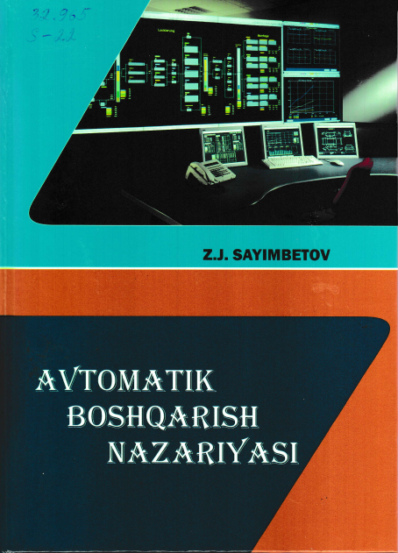
32.965
S 22
Sayimbetov Z.
Avtomatik boshqarish nazariyasi [Матн] : Darslik / Z. Sayimbetov, мухаррир S. Baynazarova ; Berdaq atındaǵı Qaraqalpaq mámleketlik universiteti. - Nókis : Bilim, 2025. - 248 bet : Shartli bosma tabog`i 14,42 b.t. ; 60x84 1/16. - ISBN 978-9910-244-34-6 : 223805,01 som. MRO daǵı sanı 50
Mazkur darslikda avtomatik boshqarish tizimlarining tuzilishi, xarakteristikalari, tadqiqining matematik apparati, statik va dinamik xarakteristikalari, ABT ning dinamik zvenolarini tadqiq etish, ularning uzatish funksiyalari, o`tish xarakteristikalari, logarifmik-faza chastota xarakteristikalari keltirilgan

Slide 26
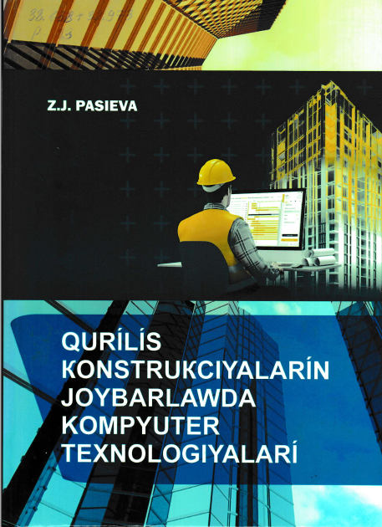
38.638+32.973
P 23
Pasieva Z. J.
Qurılıs konstrukciyaların joybarlawda kompyuter texnologiyaları [Матн] : oqıw qollanba / Z. J. Pasieva, мухаррир S. Aytimuratova ; Berdaq atındaǵı Qaraqalpaq mámleketlik universiteti. - Bilim : Nókis , 2025. - 176 bet : Kólemi 11,0 b.t. ; 60x90 1/16. - 50 nusqa. - ISBN 978-9910-244-35-3 : 215320 som.
MRO daǵı sanı 50

Slide 27
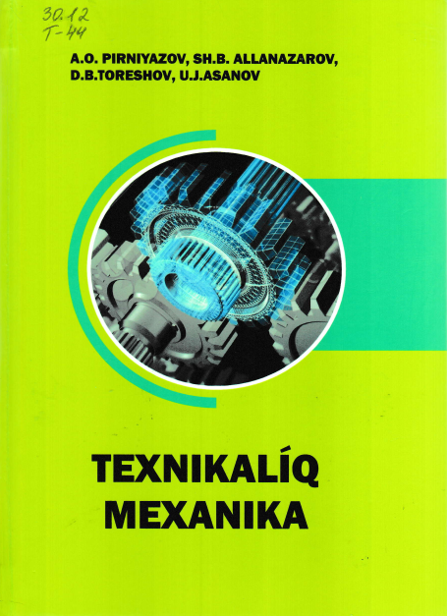
30.12
T 44
Texnikalıq mexanika [Матн] : oqıw qollanba / A. O. Pirniyazov [va boshq.]; Berdaq atındaǵı Qaraqalpaq mámleketlik universiteti. - Nókis : Bilim, 2025. - 356 bet : Kólemi 22,25 b.t. ; 60x84 1/16. - 50 dana. - ISBN 978-9910-244-18-6 : 309400,01 som
MRO daǵı sanı 50
Bul oqıw qollanbada mexanikalıq sistemalardiń ózgesheliklerin, olardıń háreketin ham óz ara tásirin úyrenetuǵın pán tarawı

Slide 28
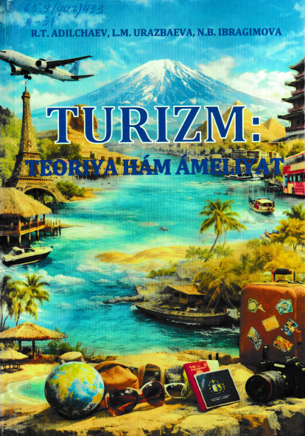
65.9 (qar) 433
A 31
Adilchaev R. T.
Turizm teoriya hám ámeliyat [Матн] : Oqıwlıq / R. T. Adilchaev, L. M. Urazbaeva, N. B. Ibragimova ; Berdaq atındaǵı Qaraqalpaq mámleketlik universiteti. - Tashkent : Metodist nashriyoti, 2025. - 316 bet : Shartli bosma tabog`i 21. ; 60x90. - 100 nusxa. - ISBN 978-9910-03-852-5 : 51391,20 som.
MRO daǵı sanı 50
Usı oqıwlıqta turizm tarawı áhmiyetin ashıp beriw, turizm tarawındaǵı atamalarǵa anıqlama beriw, turizmde kórsetiletuǵın xızmetlerdi izertlew, turizm túrlerin jaratıw, turizimniń rawajlanıw jolı, tájiriybe, házirgi kúndegi mashqalalardı anıqlap alıw, turizimniń ekonomikalıq, ruwxiy hám sociallıq áhmiyetin kórsetip beriw

Slide 29

81.2(5 рус)+74.202
И 66
Кабулов С. Т.
Инновационные образовательные технологии и проектирование в филологии [Матн] : Учебное пособие / С. Т. Кабулов, У. Н. Утемуратов [va boshq.]; Berdaq atındaǵı Qaraqalpaq mámleketlik universiteti. - Ташкент : Metodist nashriyoti, 2026. - 224 стр : Shartli bosma tabog`i 14. ; 60x90. - 100 nusxa. - ISBN 978-9910-12-175-3 : 258000 som.
Учебное пособие посвящено рассмотрению инновационных образовательных технологий и их роли в преподавании филологических дисциплин

Slide 30
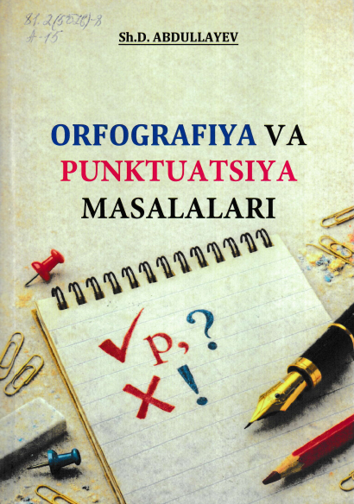
81.2(5 O`zb)- 8
A 15
Abdullayev Sh D.
Orfogafiya va punktuatsiya masalalari [Матн] : Darslik / Sh. D. Abdullayev, мухаррир F. K. Babadjanov ; Berdaq atındaǵı Qaraqalpaq mámleketlik universiteti. - Toshkent : Metodist nashriyoti, 2026. - 156 bet : Shartli bosma tabog`i 10. ; 60x90. - 100 nusxa. - ISBN 978-9910-12-171-5 : 238500 som.
MRO daǵı sanı50
Mazkur darslik "Orfografiya va punktuatsiya masalari fanining tarixi, rivojlanishi va bugungi kundagi dolzarb masalalariga bag`ishlangan

Slide 31
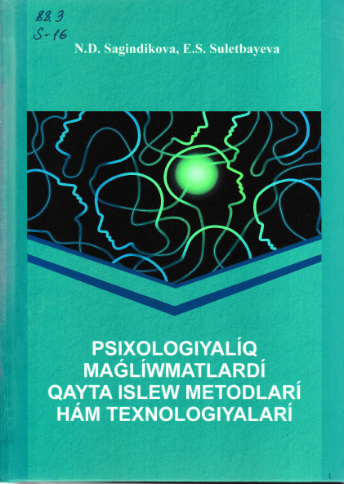
88.3
S 16
Sagindikova N. D.
Psixologiyalıq maǵlıwmatlardı qayta islew metodları hám texnologiyaları [Матн] : sabaqlıq / N. D. Sagindikova, E. S. Suletbayeva ; Berdaq atındaǵı Qaraqalpaq mámleketlik universiteti. - Nókis : Bilim, 2025. - 324 bet : Kólemi 20,25 b.t. ; 60x90. - 50 nusqa. - ISBN 978-9910-244-31-5 : 286606,01 som. MRO daǵı sanı50
Sabaqlıqta Psixologiyalıq maglıwmatlardı qayta islew metodları hám texnologiyaları modulleri orın algan

Slide 32
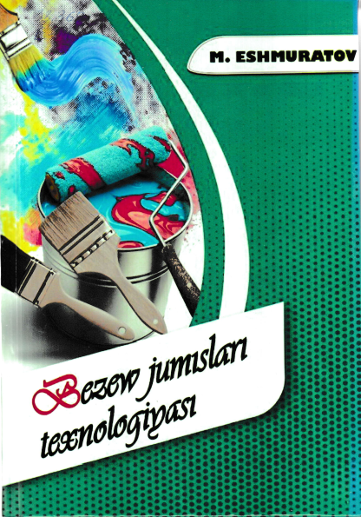
38.639
E 94
Eshmuratov M. S.
Bezew jumısları texnologiyası [Матн] : oqıw qollanba / M. S. Eshmuratov; Berdaq atındaǵı Qaraqalpaq mámleketlik universiteti. - Tashkent : Metodist nashriyoti, 2026. - 280 bet : Shartli bosma tabog`i 18 ; 60x90. - 100 nusxa. - ISBN 978-9910-12-167-8 : 127300 som. MRO daǵı sanı50
Oqıw qollanba Qurılıs injenerligi bakalavr baǵdarında tálim alıp atırǵan studentlerge arnalǵan bolıp, sıbaw, boyaw, gulqaǵaz hám plitka qaplamaların qurıwda qollanılatuǵın materiallar hám olardıń quramları haqqında magliwmatlar keltirilgen

